Slide 1
14. Прямоугольные треугольники
Notes:
В режиме слайдов ответы появляются после кликанья мышкой

Slide 2
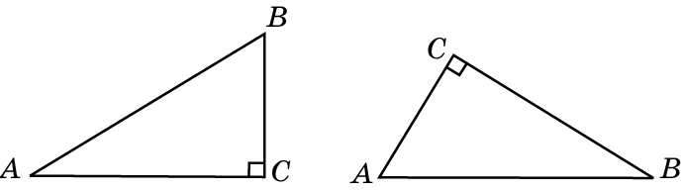
Треугольник называется прямоугольным, если у него есть прямой угол.
Гипотенузой называется сторона прямоугольного треугольника противолежащая прямому углу.
Остальные две стороны прямоугольного треугольника называются катетами.
Notes:
В режиме слайдов ответы появляются после кликанья мышкой

Slide 3
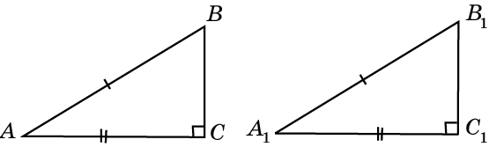
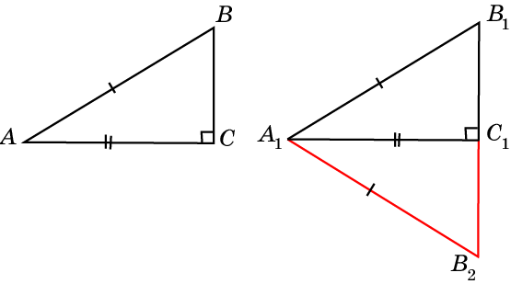
Признак 1
Если гипотенуза и катет одного прямоугольного треугольника соответственно равны гипотенузе и катету другого прямоугольного треугольника, то такие треугольники равны.
Теорема.
Доказательство аналогично доказательству третьего признака равенства треугольников.
Notes:
В режиме слайдов ответы появляются после кликанья мышкой

Slide 4
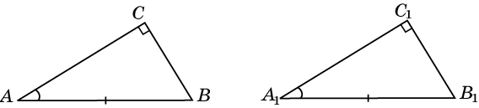
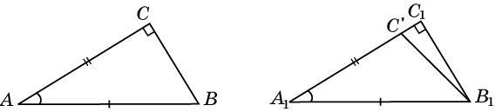
Признак 2
Теорема. Если гипотенуза и острый угол одного прямоугольного треугольника соответственно равны гипотенузе и острому углу другого прямоугольного треугольника, то такие треугольники равны.
Доказательство: Пусть в прямоугольных треугольниках ABC и A₁B₁C₁ равны гипотенузы AB и A₁B₁ и острые углы A и A₁. Предположим, что AC и A₁C₁ не равны. На луче A₁C₁ от его начала A₁ отложим отрезок AC.
При этом точка C перейдет в точку C’, отличную от C. Треугольники ABC и A₁B₁C’ будут равны по первому признаку. Тогда угол A₁C’B₁ будет прямым, и в треугольнике B₁C’C₁ будет два прямых угла. Противоречие. Следовательно, AC должен равняться A₁C₁ и, значит, данные треугольники равны по первому признаку.
Notes:
В режиме слайдов ответы появляются после кликанья мышкой

Slide 5
Вопрос 1
Какой треугольник называется прямоугольным?
Ответ: Прямоугольным называется треугольник, у которого есть прямой угол.
Notes:
В режиме слайдов ответы появляются после кликанья мышкой

Slide 6
Вопрос 2
Какая сторона называется гипотенузой прямоугольного треугольника?
Ответ: Гипотенузой называется сторона прямоугольного треугольника, противолежащая прямому углу.
Notes:
В режиме слайдов ответы появляются после кликанья мышкой

Slide 7
Вопрос 3
Какие стороны называется катетами прямоугольного треугольника?
Ответ: Катетами называются стороны прямоугольного треугольника, противолежащие острым углам.
Notes:
В режиме слайдов ответы появляются после кликанья мышкой

Slide 8
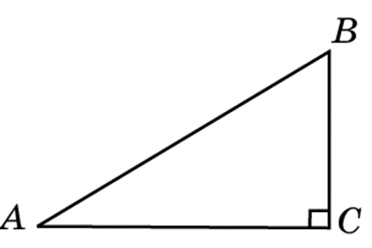
Упражнение 1
Докажите, что гипотенуза прямоугольного треугольника больше его катетов.
Решение. В прямоугольном треугольнике гипотенуза лежит против прямого угла, а катеты – против острых. Так как против большего угла в треугольнике лежит большая сторо­на, то гипотенуза прямоугольного треугольника больше его катетов.
Notes:
В режиме слайдов ответы появляются после кликанья мышкой

Slide 9
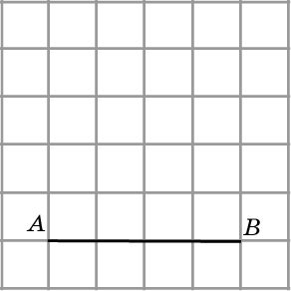
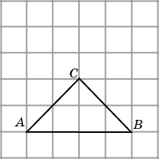
Упражнение 2
Изобразите какой-нибудь прямоугольный треугольник, гипотенузой которого является отрезок AB, а вершина C находится в одном из узлов сетки.
Ответ:
Notes:
В режиме слайдов ответы появляются после кликанья мышкой

Slide 10
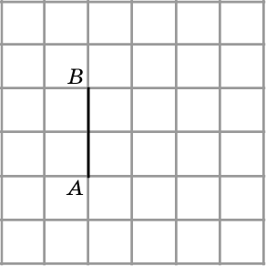
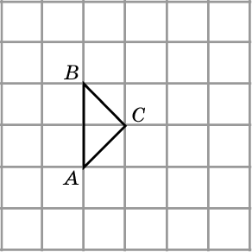
Упражнение 3
Изобразите какой-нибудь прямоугольный треугольник, гипотенузой которого является отрезок AB, а вершина C находится в одном из узлов сетки.
Ответ:
Notes:
В режиме слайдов ответы появляются после кликанья мышкой

Slide 11
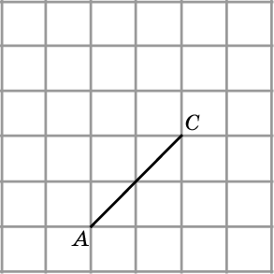
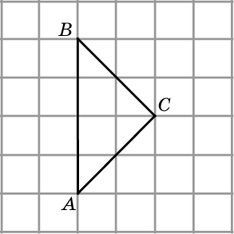
Упражнение 4
Изобразите какой-нибудь равнобедренный прямоугольный треугольник, катетом которого является отрезок AC , а вершина C находится в одном из узлов сетки. Найдите его гипотенузу, если стороны клеток равны 1.
Ответ: 4.
Notes:
В режиме слайдов ответы появляются после кликанья мышкой

Slide 12
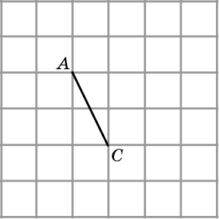
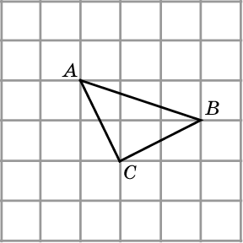
Упражнение 5
Изобразите какой-нибудь прямоугольный треугольник, катетом которого является отрезок AC, а вершина B находится в одном из узлов сетки.
Ответ:
Notes:
В режиме слайдов ответы появляются после кликанья мышкой

Slide 13
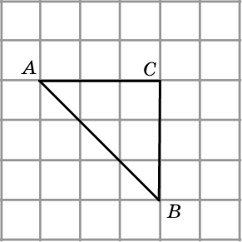
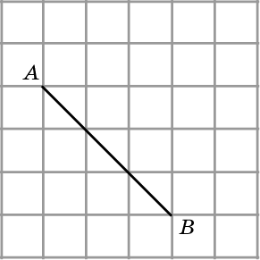
Упражнение 6
Изобразите какой-нибудь прямоугольный треугольник, гипотенузой которого является отрезок AB, а вершина C находится в одном из узлов сетки. Найдите его катет, если стороны клеток равны 1.
Ответ: 3.
Notes:
В режиме слайдов ответы появляются после кликанья мышкой

Slide 14
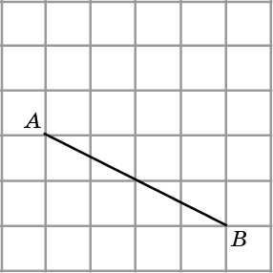
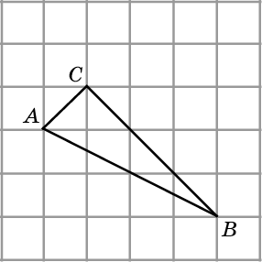
Упражнение 7
Изобразите какой-нибудь прямоугольный треугольник, гипотенузой которого является отрезок AB, а вершина C находится в одном из узлов сетки.
Ответ:
Notes:
В режиме слайдов ответы появляются после кликанья мышкой

Slide 15
Упражнение 8
Может ли прямоугольный треугольник иметь стороны 4, 5, 5?
Ответ: Нет.
Notes:
В режиме слайдов ответы появляются после кликанья мышкой

Slide 16
Упражнение 9
Может ли прямоугольный треугольник иметь катеты 11 см и 111 см?
Ответ: Да.
Notes:
В режиме слайдов ответы появляются после кликанья мышкой

Slide 17
Упражнение 10
Может ли прямоугольный треугольник иметь тупой угол?
Ответ: Нет.
Notes:
В режиме слайдов ответы появляются после кликанья мышкой

Slide 18
Упражнение 11
Могут ли неравные прямоугольные треугольники иметь соответственно равные катеты?
Ответ: Нет.
Notes:
В режиме слайдов ответы появляются после кликанья мышкой

Slide 19
Упражнение 12
Может ли прямоугольный треугольник быть: а) равнобедренным; б) равносторонним?
Ответ: а) Да, б) нет.
Notes:
В режиме слайдов ответы появляются после кликанья мышкой

Slide 20
Упражнение 13
Стороны прямоугольного треугольника равны 3 см, 4 см, 5 см. Чему равна гипотенуза?
Ответ: 5 см.
Notes:
В режиме слайдов ответы появляются после кликанья мышкой

Slide 21
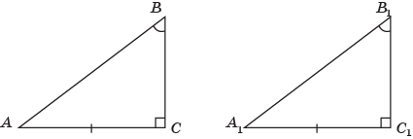
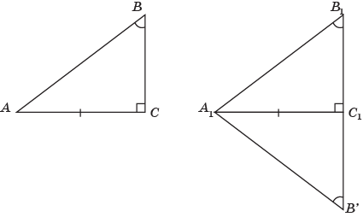
Упражнение 14
Докажите, что если катет и противолежащий острый угол одного прямоугольного треугольника соответственно равны катету и противолежащему острому углу другого прямоугольного треугольника, то такие треугольники равны.
Доказательство. Отложим треугольник ABC от луча A₁C₁ в полуплоскость, не содержащую точку B₁. Получим треугольник A₁B’C₁. В треугольнике A₁B₁B’ равны углы B₁ и B’. Следовательно, он равнобедренный, A₁B₁ = A₁B’. Так как высота в равнобедренном треугольнике, опущенная на основание, является и медианой, то равны отрезки B₁C₁ и B’C₁. Следовательно, равны прямоугольные треугольники A₁B₁C₁ и A₁B’C₁. Значит, равны и прямоугольные треугольники ABC и A₁B₁C₁.
Notes:
В режиме слайдов ответы появляются после кликанья мышкой

Slide 22
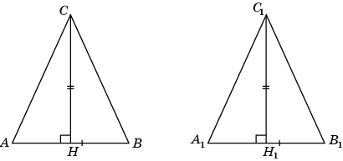
Докажите, что если равнобедренных треугольниках ABC и A₁B₁C₁ равны основания AB, A₁B₁ и высоты CH, C₁H₁, то треугольники ABC и A₁B₁C₁ равны.
Доказательство. Прямоугольные треугольники ACH и A₁C₁H₁ равны по двум катетам. Значит, AC = A₁C₁. Таким образом, треугольники ABC и A₁B₁C₁ равны по трем сторонам.
Notes:
В режиме слайдов ответы появляются после кликанья мышкой

Slide 23
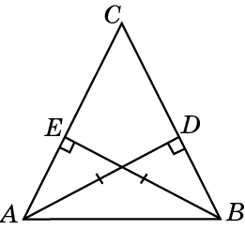
Упражнение 15
Докажите, что высоты, проведенные к боковым сторонам равнобедренного треугольника, равны.
Доказательство: Пусть ABC – равнобедренный треугольник (AC = BC), AD и BD – высоты. Прямоугольные треугольники ABD и BAE равны по гипотенузе и острому углу. Значит, AD = BE.
Notes:
В режиме слайдов ответы появляются после кликанья мышкой

Slide 24
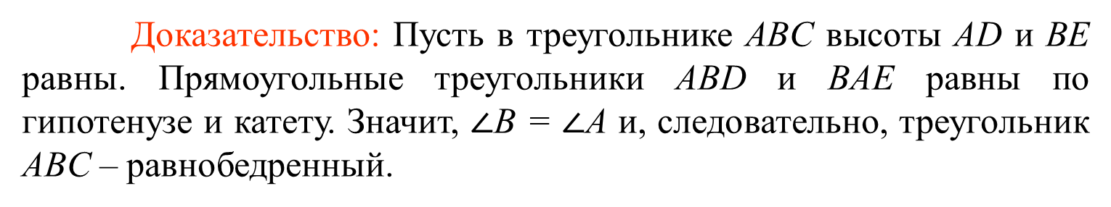
Упражнение 16
Докажите, что если две высоты треугольника равны, то этот треугольник – равнобедренный.
Доказательство: Пусть в треугольнике ABC высоты AD и BE равны. Прямоугольные треугольники ABD и BAE равны по гипотенузе и катету. Значит, $∠$B = $∠$A и, следовательно, треугольник ABC – равнобедренный.
Notes:
В режиме слайдов ответы появляются после кликанья мышкой

Slide 25
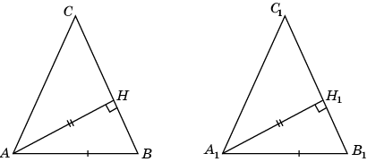
Докажите, что если в равнобедренных треугольниках ABC и A₁B₁C₁ равны основания AB, A₁B₁ и высоты AH, A₁H₁, то треугольники ABC и A₁B₁C₁ равны.
Доказательство. Прямоугольные треугольники ABH и A₁B₁H₁ равны по катету и гипотенузе. Значит, угол B равен углу B₁. Таким образом, треугольники ABC и A₁B₁C₁ равны по стороне и двум прилежащим к ней углам.
Notes:
В режиме слайдов ответы появляются после кликанья мышкой

Slide 26
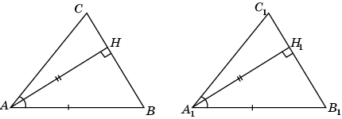
Докажите, что если в остроугольных треугольниках ABC и A₁B₁C₁ AB = A₁B₁, угол A равен углу A₁, высота AH равна высоте A₁H₁, то треугольники ABC и A₁B₁C₁ равны.
Доказательство. Прямоугольные треугольники ABH и A₁B₁H₁ равны по катету и гипотенузе. Значит, угол B равен углу B₁. Таким образом, в треугольниках ABC и A₁B₁C₁ AB = A₁B₁, угол A равен углу A₁, угол B равен углу B₁. Следовательно, эти треугольники равны по стороне и двум прилежащим к ней углам.
Notes:
В режиме слайдов ответы появляются после кликанья мышкой

Slide 27
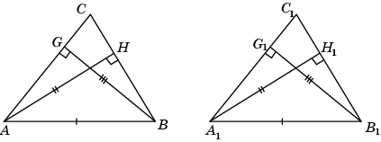
Докажите, что если в остроугольных треугольниках ABC и A₁B₁C₁ AB = A₁B₁, высота AH равна высоте A₁H₁, высота BG равна высоте B₁G₁, то треугольники ABC и A₁B₁C₁ равны.
Доказательство. Прямоугольные треугольники ABG и A₁B₁G₁ равны по катету и гипотенузе. Значит, угол A равен углу A₁. Аналогично, из равенства треугольников ABH и A₁B₁H₁ следует, что угол B равен углу B₁. Таким образом, в треугольниках ABC и A₁B₁C₁ AB = A₁B₁, угол A равен углу A₁, угол B равен углу B₁. Следовательно, эти треугольники равны по стороне и двум прилежащим к ней углам.
Notes:
В режиме слайдов ответы появляются после кликанья мышкой

Slide 28
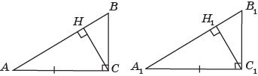
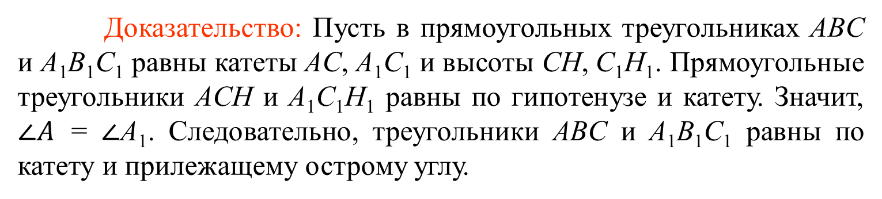
Упражнение 17
Докажите, что если катет и высота, опущенная на гипотенузу, одного прямоугольного треугольника равны соответственно катету и высоте, опущенной на гипотенузу, другого прямоугольного треугольника, то такие треугольники равны.
Доказательство: Пусть в прямоугольных треугольниках ABC и A₁B₁C₁ равны катеты AC, A₁C₁ и высоты CH, C₁H₁. Прямоугольные треугольники ACH и A₁C₁H₁ равны по гипотенузе и катету. Значит, $∠A$ = $∠$A₁. Следовательно, треугольники ABC и A₁B₁C₁ равны по катету и прилежащему острому углу.
Notes:
В режиме слайдов ответы появляются после кликанья мышкой

Slide 29
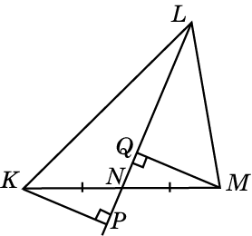
Упражнение 18
В треугольнике KLM проведена медиана LN. Докажите, что высоты треугольников MLN и KLN, проведенные соответственно из вершин M и K, равны.
Доказательство: Прямоугольные треугольники KNP и MNQ равны по гипотенузе и острому углу. Следовательно, KP = MQ.
Notes:
В режиме слайдов ответы появляются после кликанья мышкой

Slide 30
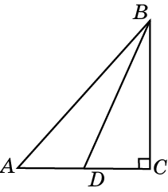
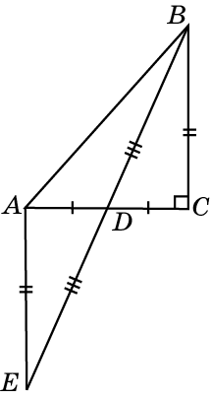
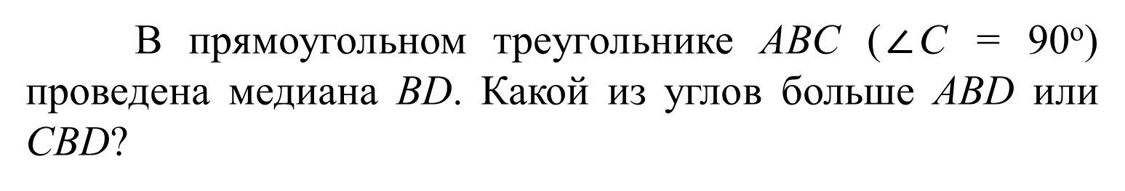
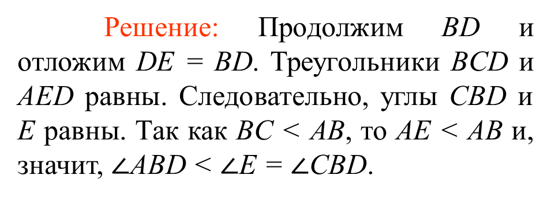
Упражнение 19
В прямоугольном треугольнике ABC ($∠$С = 90^{о}) проведена медиана BD. Какой из углов больше ABD или CBD?
Решение: Продолжим BD и отложим DE = BD. Треугольники BCD и AED равны. Следовательно, углы CBD и E равны. Так как BC < AB, то AE < AB и, значит, $∠$ABD < $∠$E = $∠$CBD.
Notes:
В режиме слайдов ответы появляются после кликанья мышкой

Slide 31
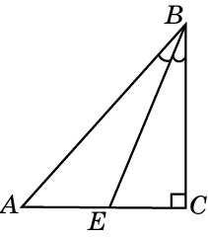
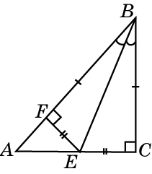
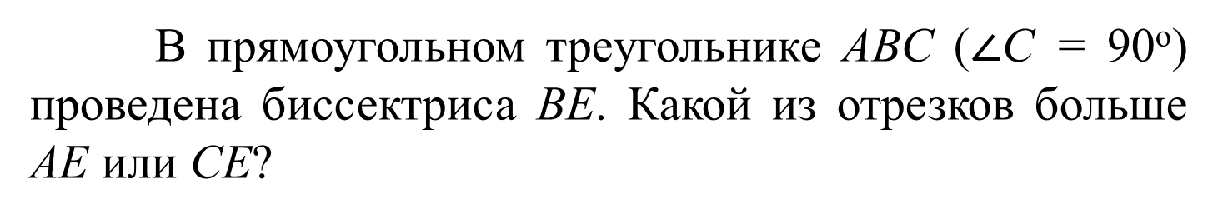
Упражнение 20
В прямоугольном треугольнике ABC ($∠$С = 90^{о}) проведена биссектриса BE. Какой из отрезков больше AE или CE?
Решение: Отложим на стороне BA отрезок BF = BC. Треугольники BCE и BFE равны. Следовательно, CE = EF. Так как EF < AE, то CE < AE.
Notes:
В режиме слайдов ответы появляются после кликанья мышкой

Slide 32
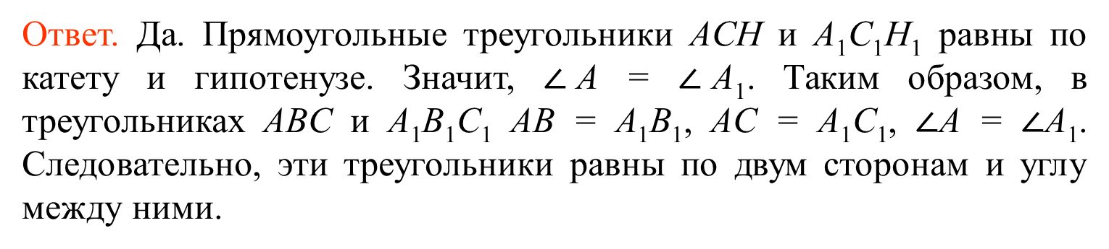
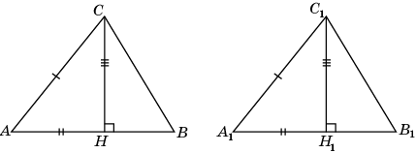
Выясните, верно ли следующее утверждение
Два треугольника равны, если две стороны и высота, опущенная на одну из них, одного треугольника соответственно равны двум сторонам и высоте другого треугольника.
Notes:
В режиме слайдов ответы появляются после кликанья мышкой

Slide 33
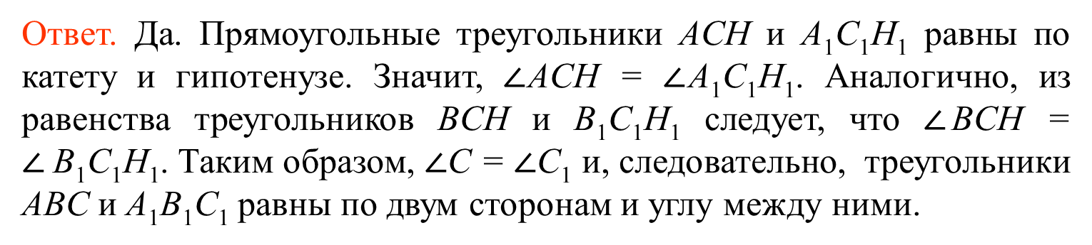
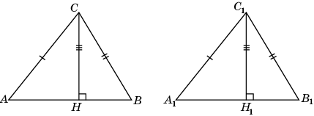
Выясните, верно ли следующее утверждение
Два треугольника равны, если две стороны и высота, опущенная на третью сторону, одного треугольника соответственно равны двум сторонам и высоте другого треугольника.
Notes:
В режиме слайдов ответы появляются после кликанья мышкой

Slide 34

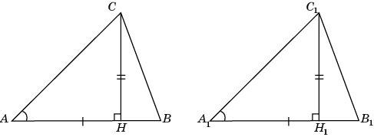
Выясните, верно ли следующее утверждение
Если угол, сторона, прилежащая к этому углу, и высота, опущенная на эту сторону, одного треугольника соответственно равны углу, стороне и высоте другого треугольника, то эти треугольники равны.
Notes:
В режиме слайдов ответы появляются после кликанья мышкой

Slide 35
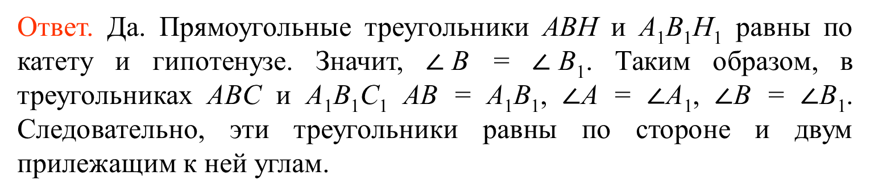
Выясните, верно ли следующее утверждение
Если угол, сторона, прилежащая к этому углу, и высота, опущенная на сторону, противоположную данному углу, одного треугольника соответственно равны углу, стороне и высоте другого треугольника, то эти треугольники равны.
Notes:
В режиме слайдов ответы появляются после кликанья мышкой

Slide 36
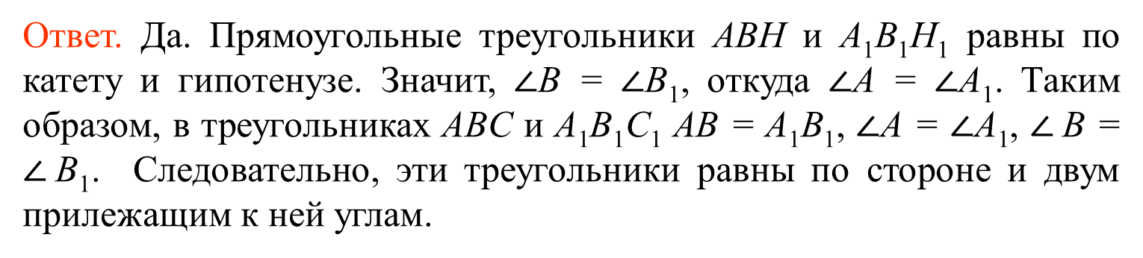
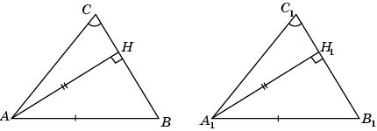
Выясните, верно ли следующее утверждение
Если угол, сторона, противолежащая этому углу, и высота, опущенная на другую сторону, одного треугольника соответственно равны углу, стороне и высоте другого треугольника, то эти треугольники равны.
Notes:
В режиме слайдов ответы появляются после кликанья мышкой

Slide 37
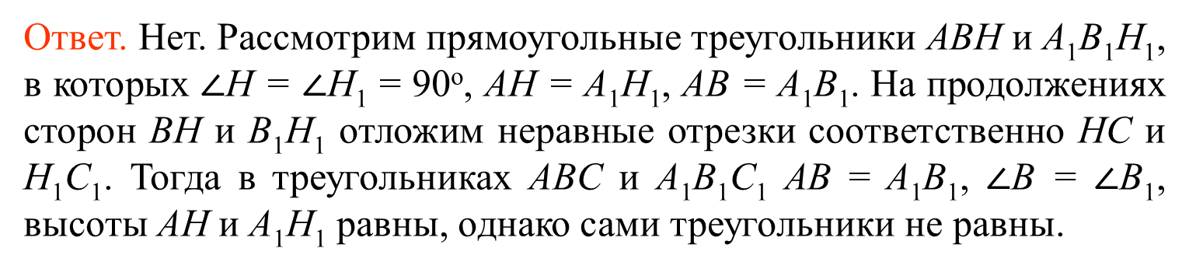
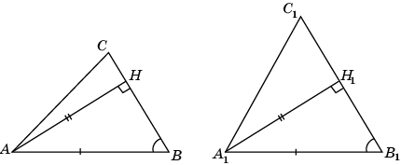
Выясните, верно ли следующее утверждение
Если угол, сторона, прилежащая к этому углу, и высота, опущенная на другую сторону, прилежащую к данному углу, одного треугольника соответственно равны углу, стороне и высоте другого треугольника, то эти треугольники равны.
Notes:
В режиме слайдов ответы появляются после кликанья мышкой

Slide 38
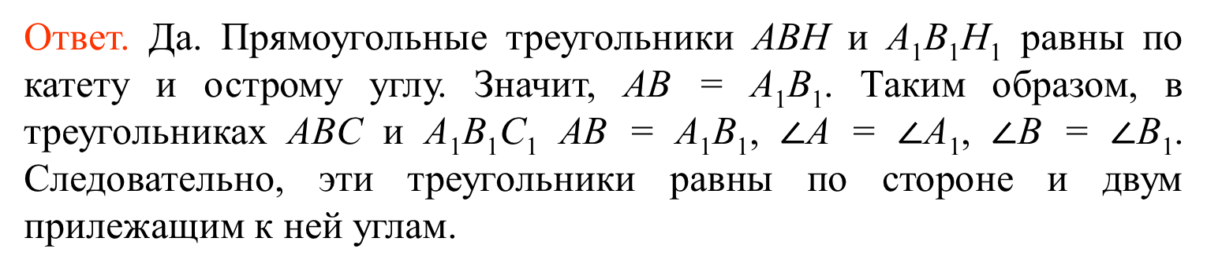
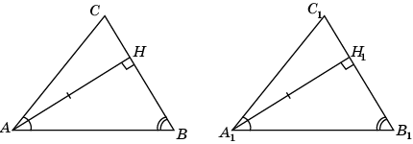
Выясните, верно ли следующее утверждение
Два треугольника равны, если два угла и высота, проведенная из вершины одного из них, соответственно равны двум углам и высоте другого треугольника.
Notes:
В режиме слайдов ответы появляются после кликанья мышкой

Slide 39
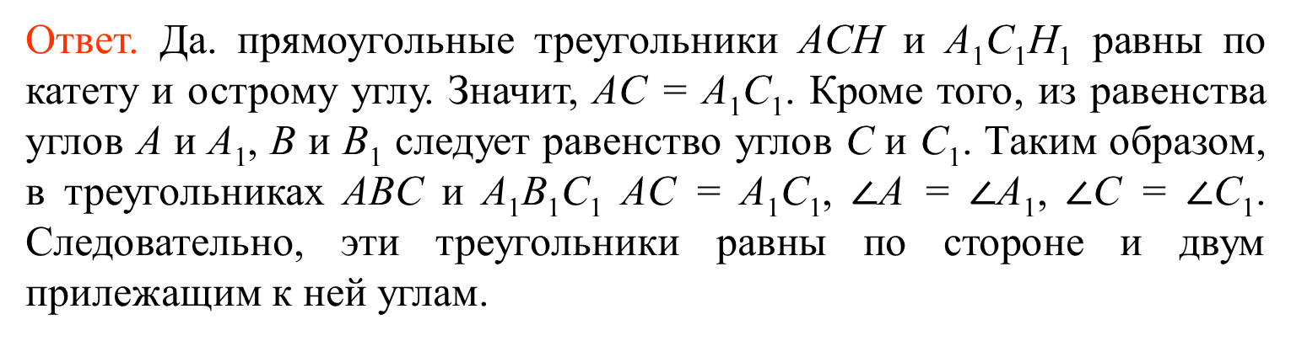
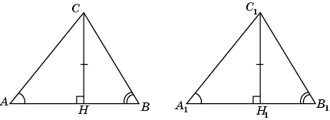
Выясните, верно ли следующее утверждение
Два треугольника равны, если два угла и высота, проведенная из вершины третьего угла, соответственно равны двум углам и высоте другого треугольника.
Notes:
В режиме слайдов ответы появляются после кликанья мышкой

Slide 40

Выясните, верно ли следующее утверждение
Если сторона и две высоты, опущенные на две другие стороны, одного треугольника соответственно равны стороне и двум высотам другого треугольника, то такие треугольники равны.
Notes:
В режиме слайдов ответы появляются после кликанья мышкой

Slide 41

Найдите ошибку в доказательстве следующего утверждения
Если у треугольников ABC и A₁B₁C₁ AC = A₁C₁, BC = B₁C₁, высота CH равна высоте C₁H₁, то эти треугольники равны.
Доказательство. Прямоугольные треугольники ACH и A₁C₁H₁ равны по катету и гипотенузе. Значит, AH = A₁H₁. Прямоугольные треугольники BCH и B₁C₁H₁ равны по катету и гипотенузе. Значит, BH = B₁H₁. Следовательно, AB = A₁B₁. Таким образом, треугольники ABC и A₁B₁C₁ равны по трем сторонам.
Решение. Из равенства отрезков AH и A₁H₁, BH и B₁H₁ не следует равенство сторон AB и A₁B₁ данных треугольников.
Notes:
В режиме слайдов ответы появляются после кликанья мышкой

Slide 42


Найдите ошибку в доказательстве следующего утверждения
Если у треугольников ABC и A₁B₁C₁ AB = A₁B₁, AC = A₁C₁, высота CH равна высоте C₁H₁, то эти треугольники равны.
Доказательство. Прямоугольные треугольники ACH и A₁C₁H₁ равны по катету и гипотенузе. Значит, угол A равен углу A₁. Таким образом, в треугольниках ABC и A₁B₁C₁ AB = A₁B₁, AС = A₁С₁, угол A равен углу A₁. Следовательно, эти треугольники равны по двум сторонам и углу между ними.
Решение. Из равенства углов ACH и A₁C₁H₁ не следует равенство углов A и A₁ данных треугольников.
Notes:
В режиме слайдов ответы появляются после кликанья мышкой

